Slide 1
Donne con le ceste in testa
Montagne
Antiche dee
Arcaici riti della fertilità
Permanenze simboliche
Michela Zucca
Servizi culturali

Slide 2
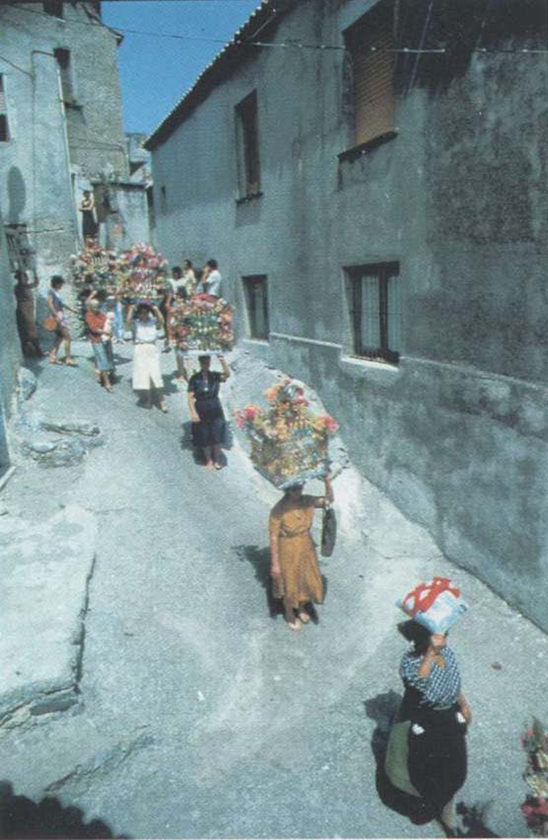
La tradizione, spiccatamente femminile, di portare ceste (cénte) con fiori in testa durante alcune ricorrenze religiose, legate a santi e a madonne, è diffusa in tutta Italia: dal Piemonte alla Toscana al Mezzogiorno
Intero.
Grisolia (Cs). San Rocco
Michela Zucca
Servizi culturali

Slide 3
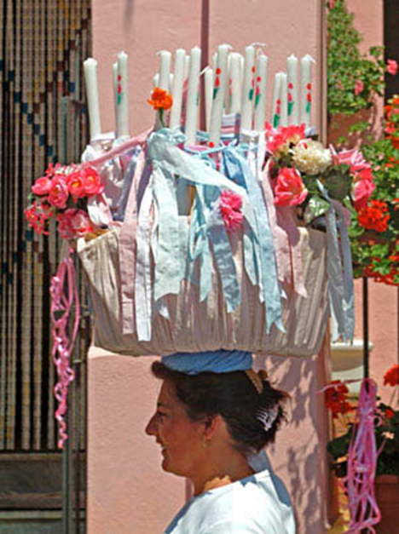
Il significato etimologico del dialettale cente potrebbe rifarsi, con ogni probabilità, al latino inceptus, cioè "che cammina avanti"; infatti sono sempre le portatrici di cénte che aprono le processioni o i pellegrinaggi alla Madonna (spesso nera). Oppure potrebbe semplicemente significare ceste.
Madonna delle Grazie ,Pollica (Sa)

Slide 4
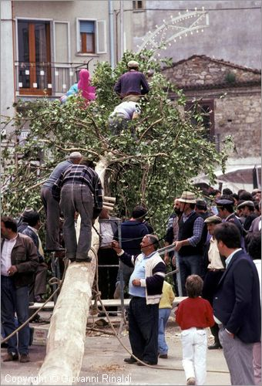
In molti casi, la sfilata delle cénte è legata a rituali di hieros gamos, cioè di nozze sacre, con una componente maschile, spesso rappresentata da un albero, o, più tardi, da un santo maschio, indispensabile
per la riproduzione
Maggio di Accettura (Pz)
Michela Zucca
Servizi culturali

Slide 5
La processione con i Santi e le cente parte da San Nicola e si reca alla Cappella della Madonna della Neve (che è nera). Prima di entrare, si fanno tre giri intorno alla chiesetta: rituale di hieros gamos.
Dopo la Messa e la benedizione delle cente, la processione rientra nella chiesa di San Nicola. Il 7 agosto, le cente saranno portate in pellegrinaggio al Monte Gelbison dove saranno benedette nella cappella della Madonna del Sacro Monte.
Madonna ad Nives, Campora (Sa).

Slide 6
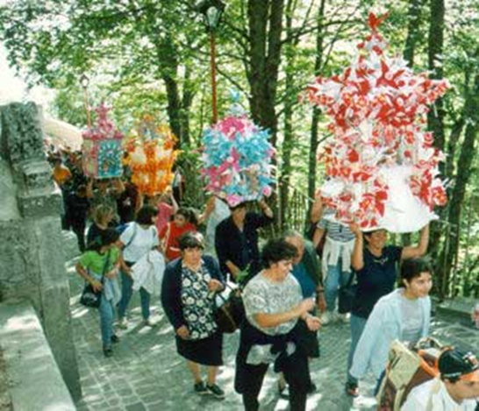
A Sala Consilina (Sa) il pellegrinaggio si svolge due volte l’anno: il 29.9 e l’8.5 per andare a S. Michele sul monte
o.
Michela Zucca
Servizi culturali

Slide 7
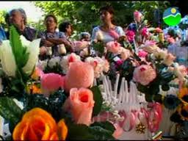
Trentinara (Sa).
Preparazione delle cénte per la Madonna di Loreto
Michela Zucca
Servizi culturali

Slide 8
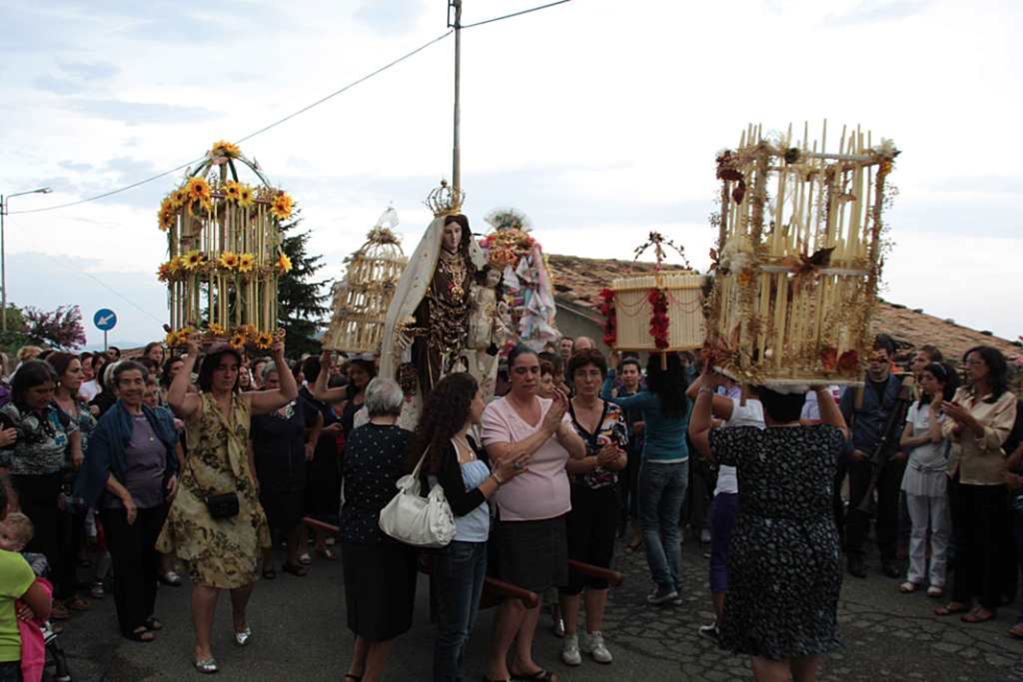
Di sicuro, queste Madonne e questi santi sono antiche divinità di montagna, che venivano celebrati anche all’aperto . Sempre e comunque, dalle donne.
Michela Zucca
Servizi culturali

Slide 9
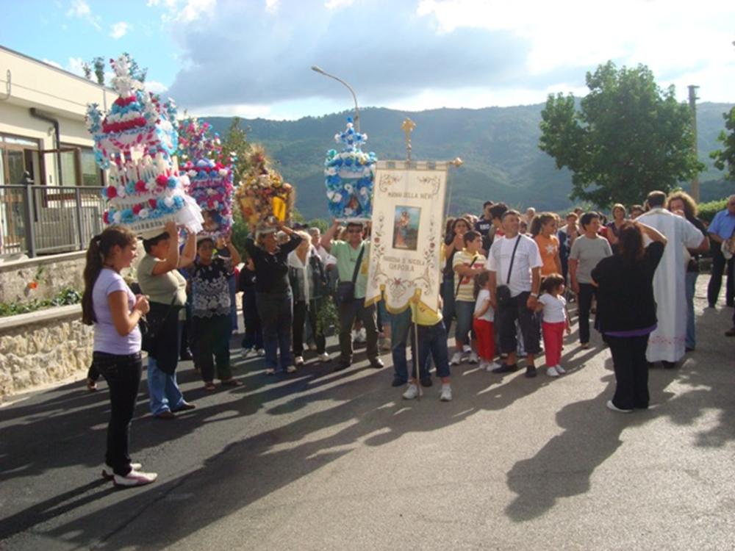
La cesta a livello simbolico indica il grembo della madre, La fertilità e la capacità di procreare. rimanda alla più antica delle religioni dell’umanità: quella della Dea primordiale.

Slide 10
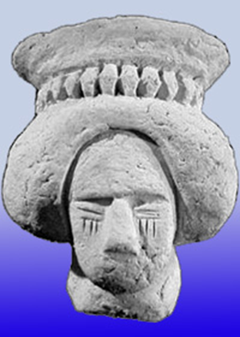
Grotta Pacelli (Ba) 3.500 a.C.
Il canestro sulla testa è attributo delle dee più arcaiche:
Da Demetra ad Artemide a Cerere a Cibele. Quelle entità della terra che gli invasori patriarcali trovarono ovunque, che non poterono eliminare
i suoi antichissimi culti, solo
femminili
furono obbligati
a mantenerli.
Michela Zucca
Servizi culturali

Slide 11
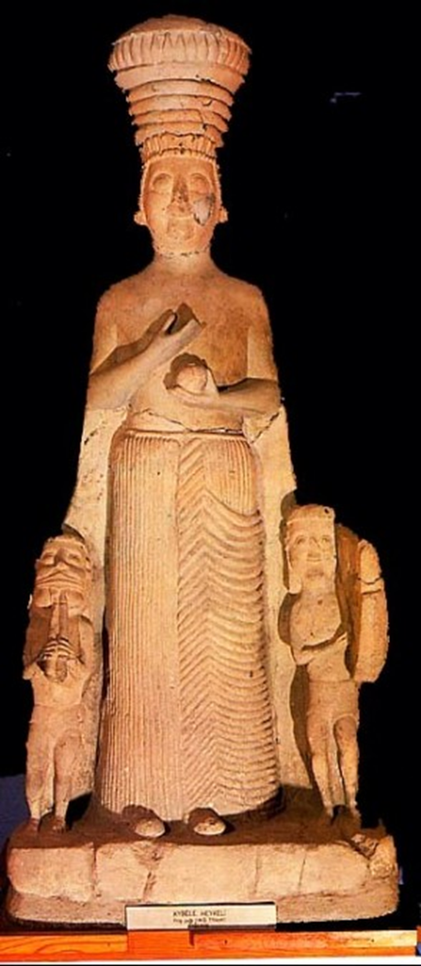
Cibele frigia 1600 a.C. Bogazkoy , Turchia. Museo delle Civiltà Anatoloche di Ankara.
Dea terribile della Terra Madre, della natura selvaggia e degli animali della foresta, legata alla capacità generativa ma anche al mondo dell’oltretomba, in Frigia è rappresentata da una pietra nera. E’ presente in tutta l’area mediterranea (ma non solo) sotto vari nomi. Il suo culto viene ufficialmente importato a
Roma per sconfiggere i Cartaginesi .
Michela Zucca
Servizi culturali

Slide 12
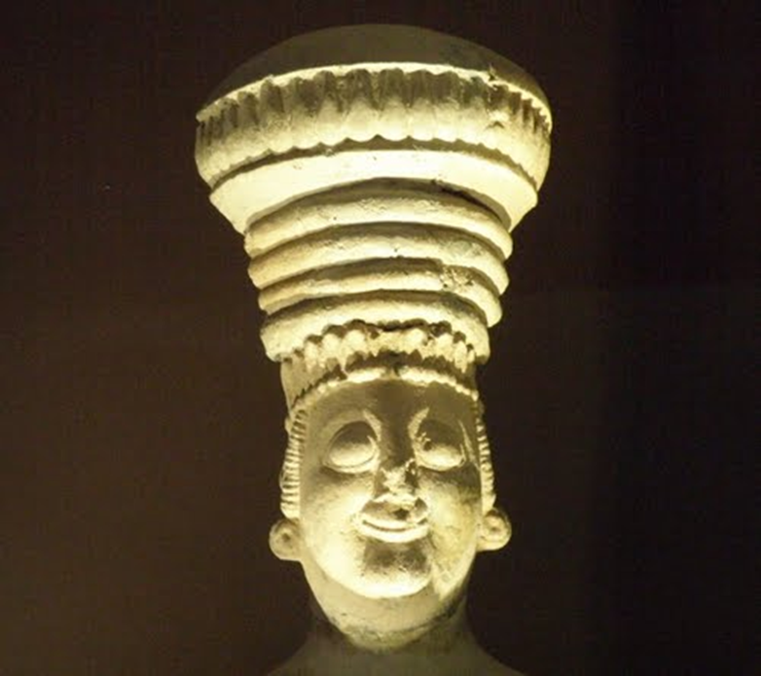
Il culto di Cibele era riservato alle donne: gli uomini che volevano diventare i suoi sacerdoti dovevano evirarsi pubblicamente e poi travestirsi. Lo Stato romano cercò di impedire quei riti sanguinari, ma fu costretto a mantenerli a furor di popolo.
Michela Zucca
Servizi culturali

Slide 13
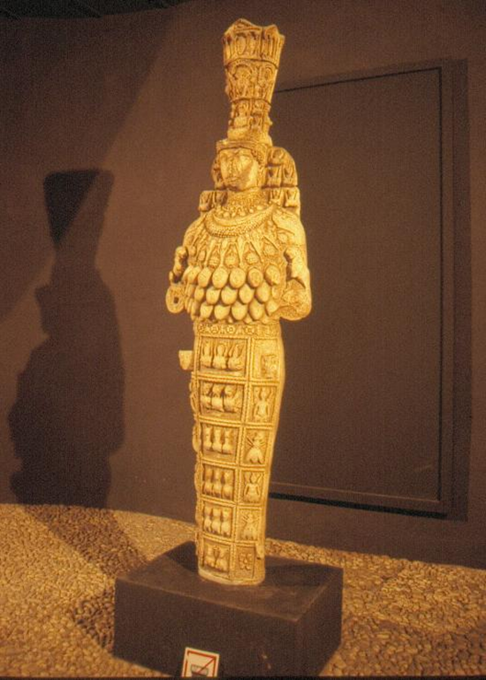
Cibele Artemide. Efeso, Grecia
Ad Efeso esisteva il più grande santuario dell’antichità, pre ellenico, dedicato ad una dea nera primordiale. Il mito racconta che là si rifugiarno la Amazzoni sconfitte, per poter continuare a praticare i riti femminili e i
misteri
della Dea.
Michela Zucca
Servizi culturali

Slide 14
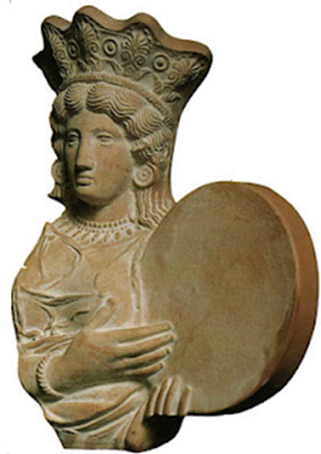
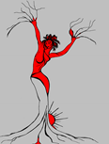
Cicerone, nelle Verrine, parla di un sacrario a Catania dove:
Nella parte più interna si trovava un’antichissima statua di Cerere, che le persone di sesso maschile non solo non conoscevano nel suo aspetto fisico, ma di cui ignoravano persino l’esistenza. Infatti a quel sacrario gli uomini non possono accedere: la consuetudine vuole che le celebrazioni dei riti sacri avvenga per mezzo di donne sia maritate che nubili.
La Dea rappresentata col tamburo: il suo culto è strettamente connesso con la musica e il ballo.
Michela Zucca
Servizi culturali

Slide 15
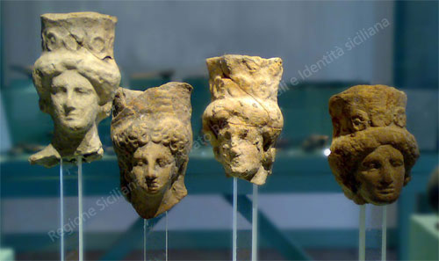
Area Archeologica Santa Venera al Pozzo (Ct)
Quelle che Greci e Romani chiamarono poi Demetra, Persefone, Proserpina, Core erano già presenti in Italia ben prima di loro, ed una cosa è certa: portavano un canestro in testa, e durante le loro feste, le donne andavano avanti e indietro con le ceste sul capo, piene di fiori, di pane e di non ben specificati oggetti legati ai culti della fertilità.
Michela Zucca
Servizi culturali

Slide 16
Il mito di Proserpina | Cicerone Opera : In Verrem | II.IV.106 ~ 107 Tesmoforie
Riti dove donne si riunivano di notte e portavano sulla testa dei canestri per simboleggiare la Fertilità.
Con delle fiaccole o con delle lucerne, per rischiarare il cielo notturno o per bruciare l’incenso, le mettevano sulle statue di Demetra.
Infatti, le statue delle dea Demetra pervenuteci raffigurano una “donna coi canestri in testa”.
Michela Zucca
Servizi culturali

Slide 17
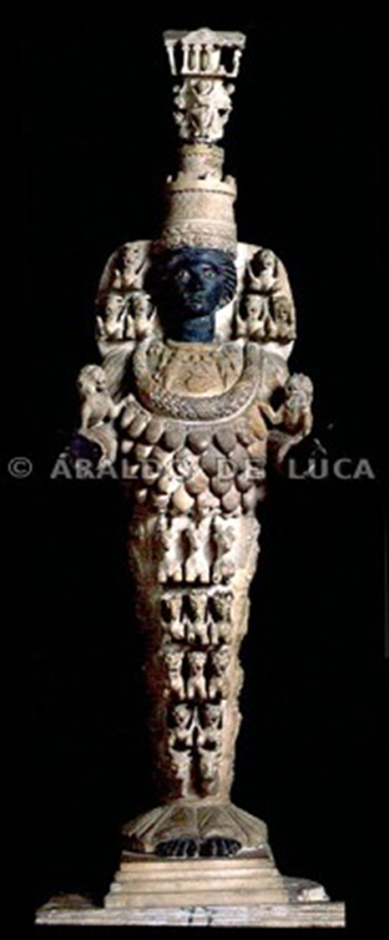
Artemide. Musei capitolini, Roma
Di sicuro si sa che le sacerdotesse di Artemide (come quelle delle altre dee a lei affini) portavano grandi copricapi a forma di cesta.
Ma si pensa che anche le Cariatidi portino una cesta in testa: e proprio queste figure mitologiche sono presenti nei più antichi santuari ellenici, e su di loro poggia il tetto dell’Eretteo, il tempio dedicato al leggendario fondatore di Atene…..
Cod: | 4096

Slide 18
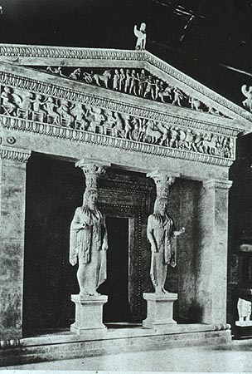
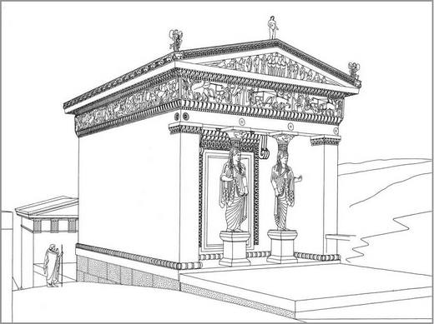
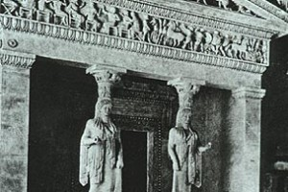
Delfi. Tesori dei Sifni.
Le prime cariatidi che portano
un cesto elaborato con fiori in testa.
E fu proprio a Delfi che Apollo sconfisse l’antica dea-drago. Ma le sue sacerdotesse non ha potuto eliminarle: reggono i tetti dei templi e predicono il futuro sotto forma di «pitonesse». Sono onorate e ricercate da tutto il mondo antico.

Slide 19
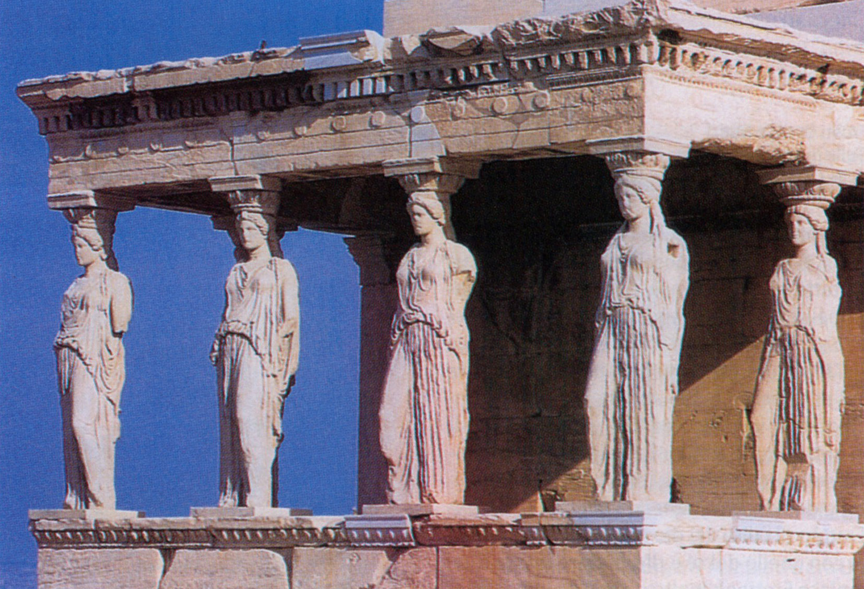
Eretteo. Atene

Slide 20
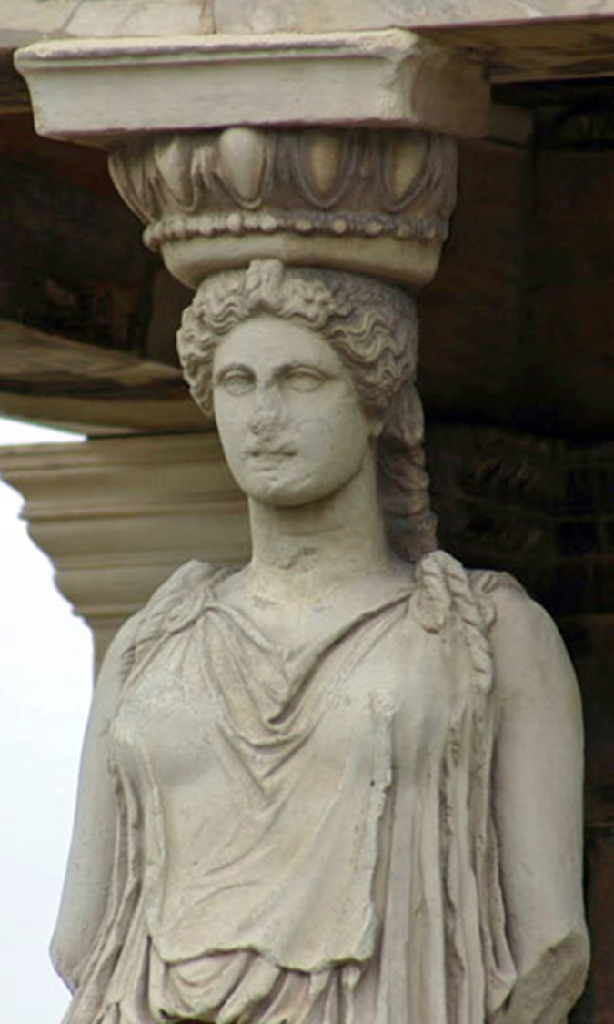
Le “donne coi canestri in testa” di cui parlano gli storici dell’antichità sono le sacerdotesse della Magna Mater. Con la cristianizzazione si sono strasformate in devote della Madonna. Spesso nera, come la Dea.
Michela Zucca
Servizi culturali

Slide 21
La tradizione delle cénte al pellegrinaggio della Madonna Nera di Viggiano
Michela Zucca
Servizi culturali

Slide 22
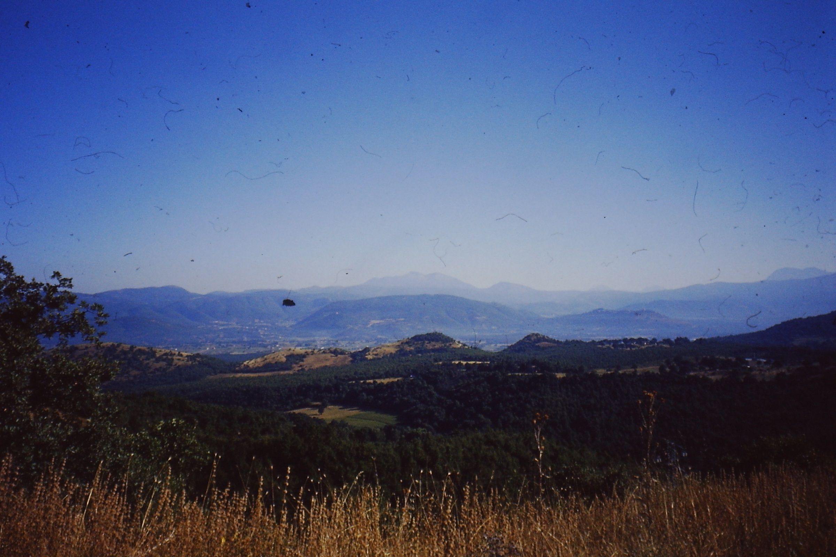

Slide 23
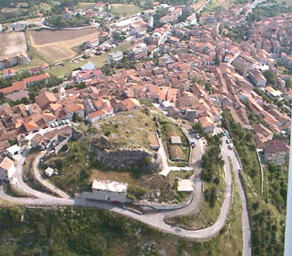

Slide 24
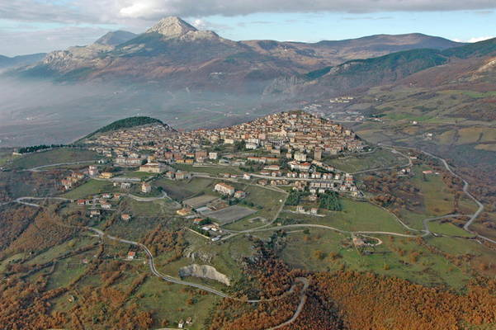
Come si può ben vedere, Viggiano è un paese di montagna

Slide 25
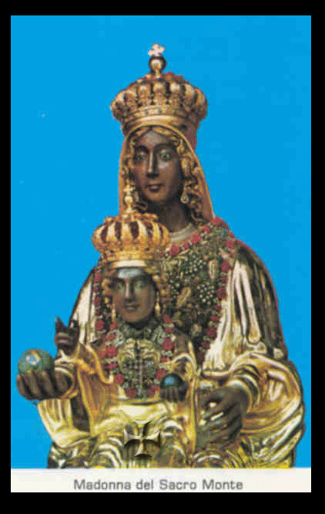
Le tracce leggendarie della statua risalgono alla notte dei tempi: secondo alcuni, addirittura al IV secolo, al 304 o 314, anno in cui sarebbe stata segnalata da un gran fuoco e ritrovata sottoterra, assieme ad “idoli pagani” che furono immediatamente distrutti.
Ora: dato che la statua odierna sicuramente non è tanto antica, c'è da chiedersi se quell'antica scultura non rappresentasse anche lei un “idolo pagano”, talmente simile alla Madonna cristiana da essere, volontariamente o meno, scambiato per un'immagine più compatibile con la nuova religione: e il fatto che si trovasse con oggetti riconducibili alla religione precedente lo farebbe supporre.

Slide 26
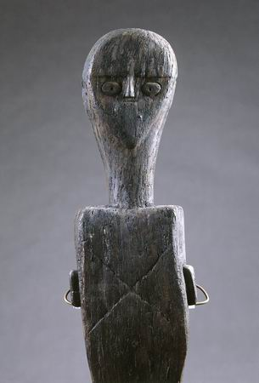
Nel 1982 iniziano le indagini e i saggi portano alla luce una presenza ancora più antica della necropoli romana di Grumentum, l’antica Viggiano: una stipe votiva dedicata ad una divinità femminile che si identifica con la Mefite lucana, che riceveva l'attributo di Fisica, era legata a Venere ed era... Nera.
Era associata alla
Guarigione, all’acqua, alla fertilità.
Michela Zucca
Servizi culturali

Slide 27
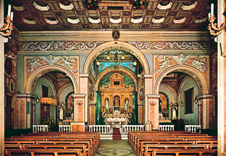
Viggiano. Santuario Santa Maria in Deposito. Come suggerisce il nome, la sacra immagine dovrebbe forse stare da un’altra parte…. Comunque da qui comincia il pellegrinaggio.

Slide 28
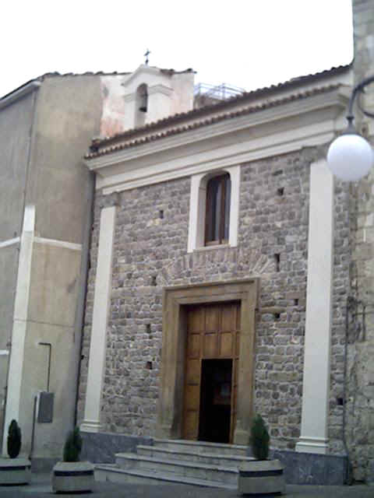
L’incontro col dio maschio
Il sabato precedente la prima domenica di maggio, la Madonna viene trasferita nella chiesetta di san Sebastiano, dove si svolge una veglia di preghiera. Il giorno successivo, dopo la celebrazione della messa, viene portata nel santuario di montagna, dove rimarrà fino alla prima domenica di settembre per poi essere riportata a Viggiano.
San Sebastiano, a livello simbolico, sostituisce Apollo, dio della religiosità precedente, di cui spesso assume le sembianze e la posa. Era il più bello fra gli dei, ed è proprio la sua bellezza che viene trasferita sul santo, tanto che Sebastiano diventa, suo malgrado, il protettore dei gay. E ricalca il paredro della Dea, spesso effeminato, castrato, molto più giovane di lei.

Slide 29
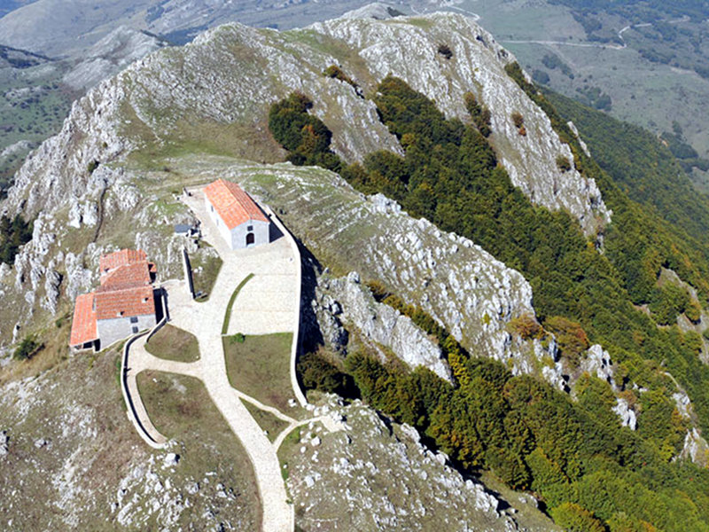
Il pellegrinaggio dura ore,
Su e giù per strade di montagna…

Slide 30
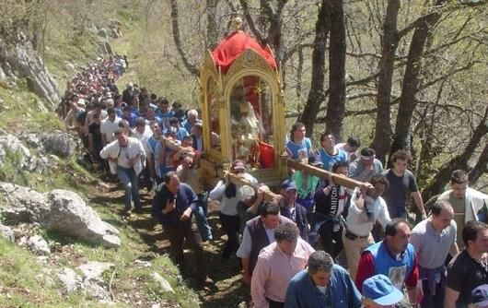

Slide 31
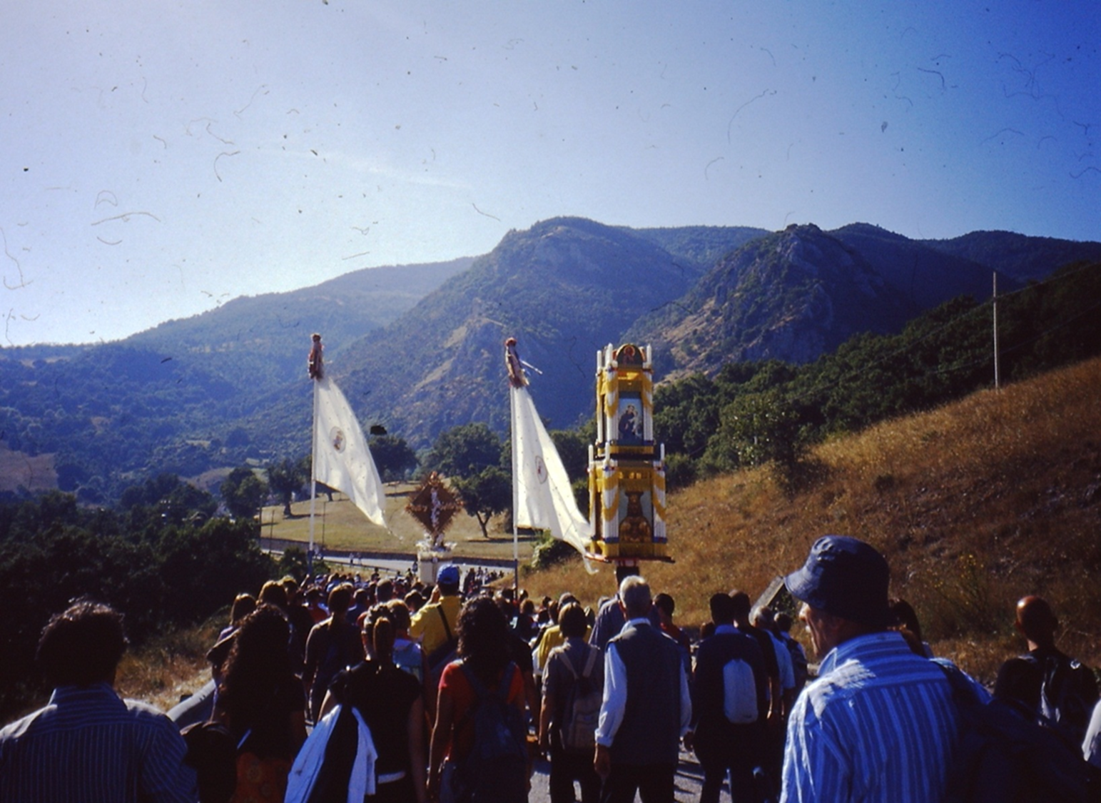

Slide 32
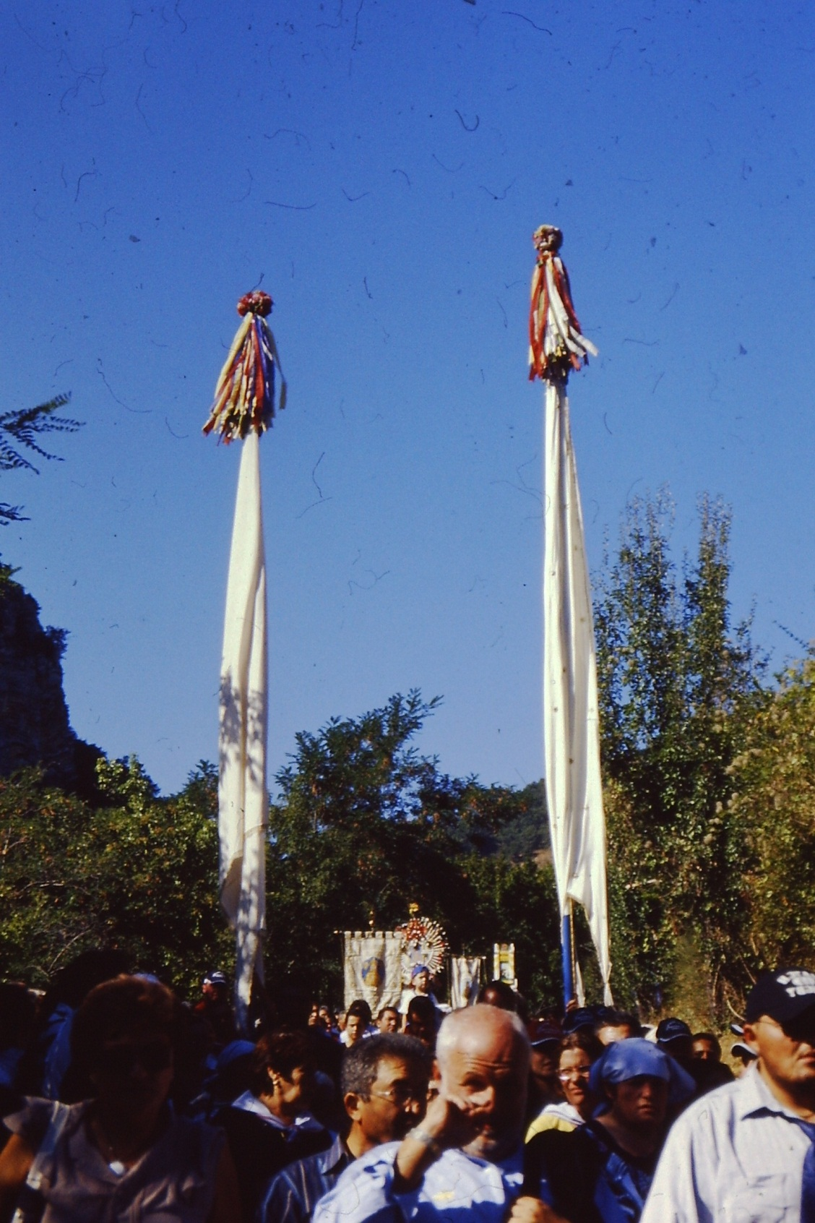
Il pellegrinaggio assume caratteristiche tutt'altro che cristiane: durante il lungo cammino, si suona e si balla. E si balla, spesso, a piedi nudi, come nelle antiche feste di Iside, con le cente in testa: veri e propri candelabri pesantissimi, bellissimi, ornati di fiori e di nastri, molto difficili da tenere in equilibrio, specie se ci si muove a tempo di musica.....

Slide 33
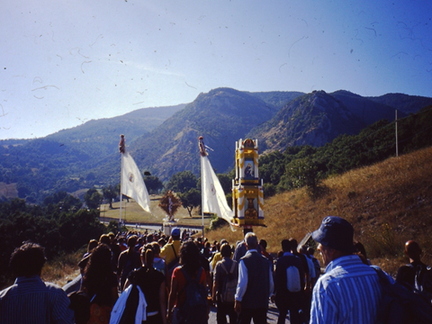

Slide 34
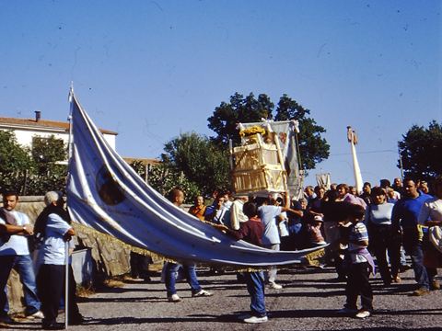

Slide 35
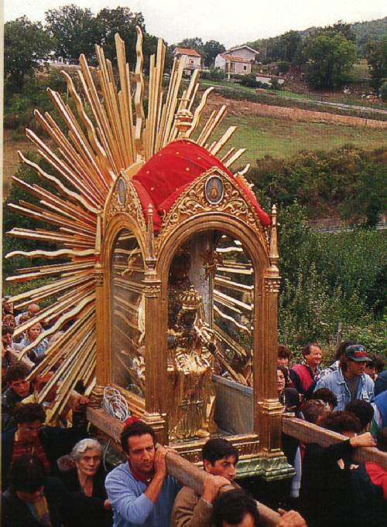
La seconda montagna, il Monte Elaios, dista circa 30 da stadi da Figaleia e c'è una grotta sacra a Demetra Melaine (Nera)… gli abitanti di Figaleia dicono di aver dedicato la grotta a Demetra e di avervi posto una statua di legno. La statua fu realizzata in questo modo: era seduta su una roccia ed aveva l'aspetto di una donna tranne la testa. Aveva la testa e la criniera di un cavallo, e da questa testa uscivano serpenti ed altri animali. Il suo chitone era lungo fino ai piedi, in una mano teneva un delfino, nell'altra una colomba. La ragione per cui realizzarono la statua in questo modo dovrebbe essere chiara a chiunque si intenda delle antiche tradizioni. Dicono che l'hanno chiamata "Nera" perché la dea indossa una veste nera. Tuttavia non sanno dire chi abbia realizzato la statua o come finì per bruciare; ma quando venne distrutta gli abitanti di Figaleia non ne realizzarono un'altra e il suo culto e i sacrifici in suo onore furono ampiamente trascurati finché i loro campi divennero sterili.
Pausania, Descrizione della Grecia 8.42.1ff.

Slide 36
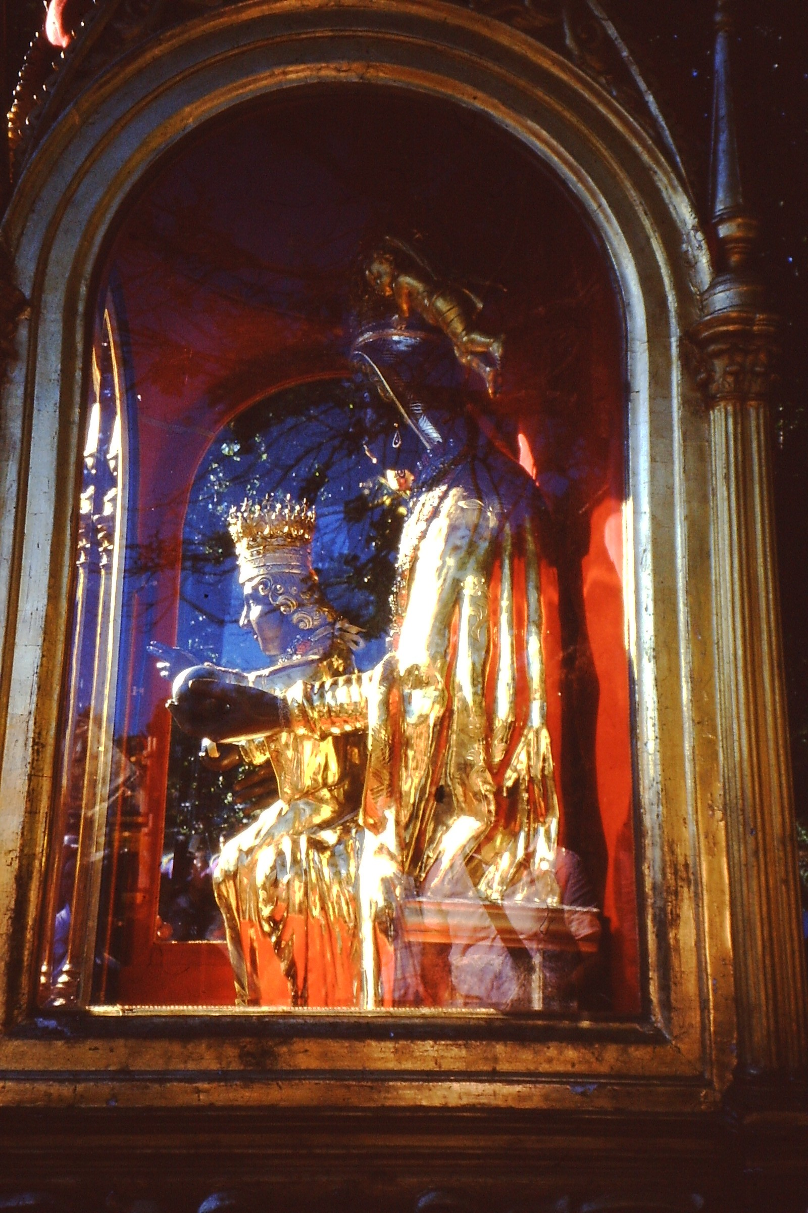

Slide 37
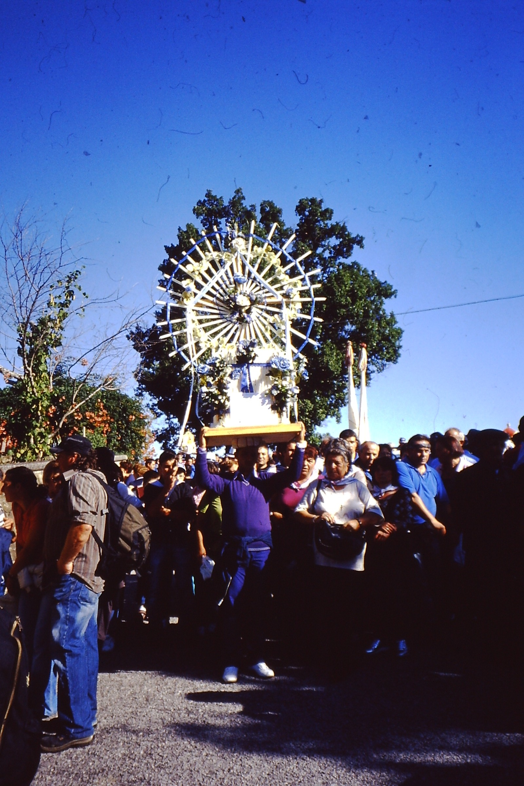

Slide 38
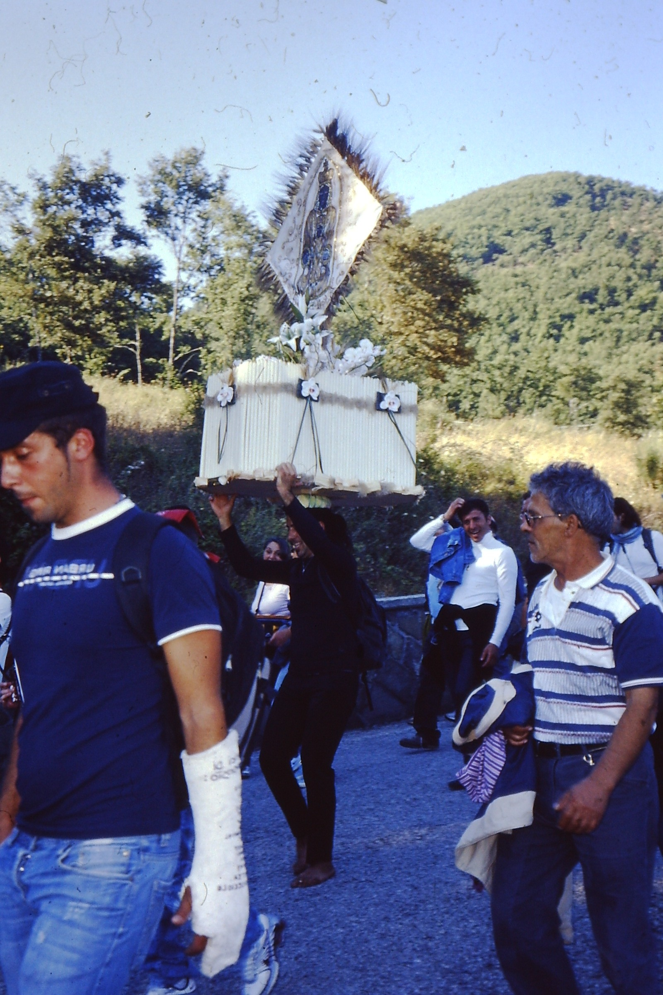

Slide 39
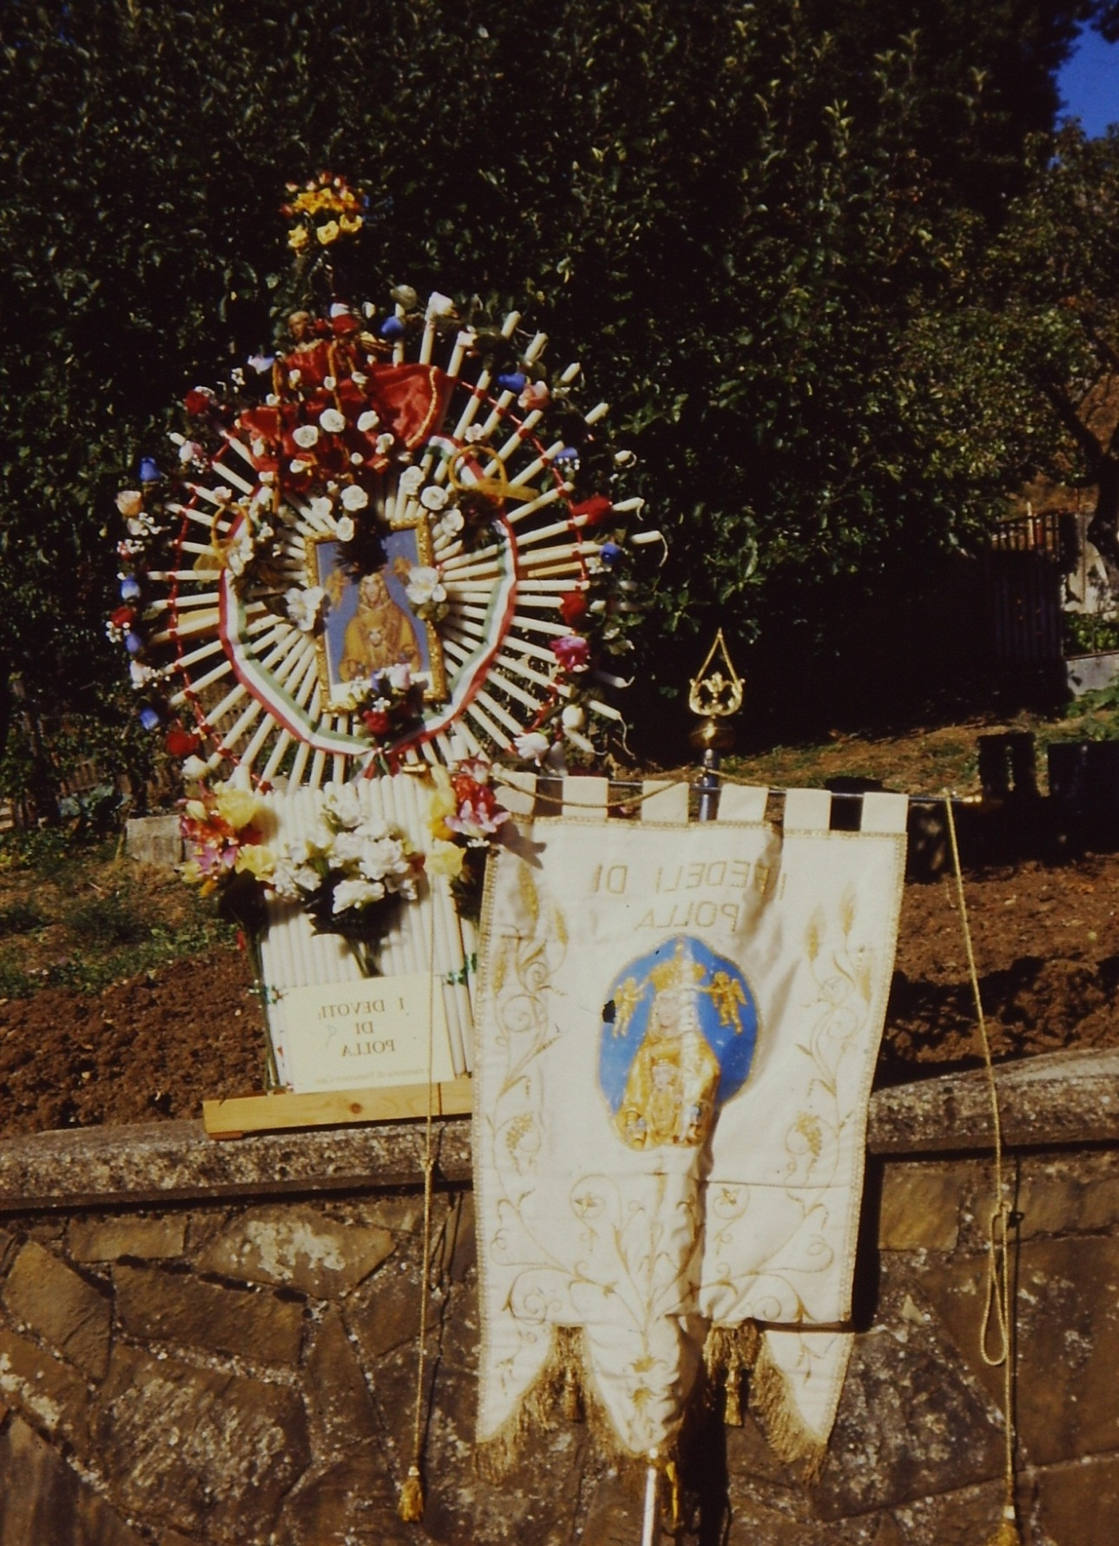
Si tratta di uno dei pellegrinaggi più importanti del Sud Italia: partecipano migliaia di persone, molti tornano dall’estero per la processione, accampandosi al bordo della strada giorni prima.

Slide 40
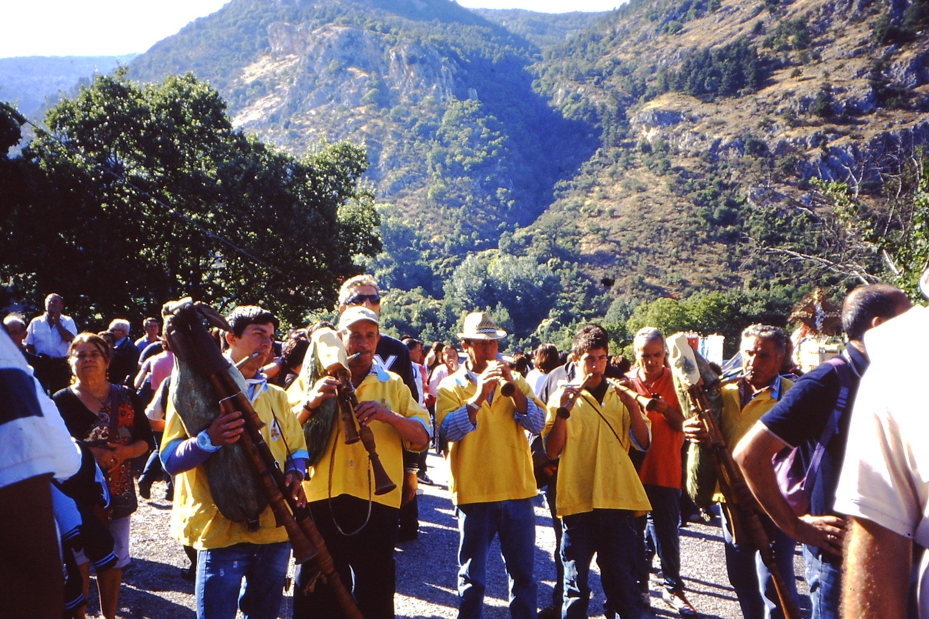

Slide 41
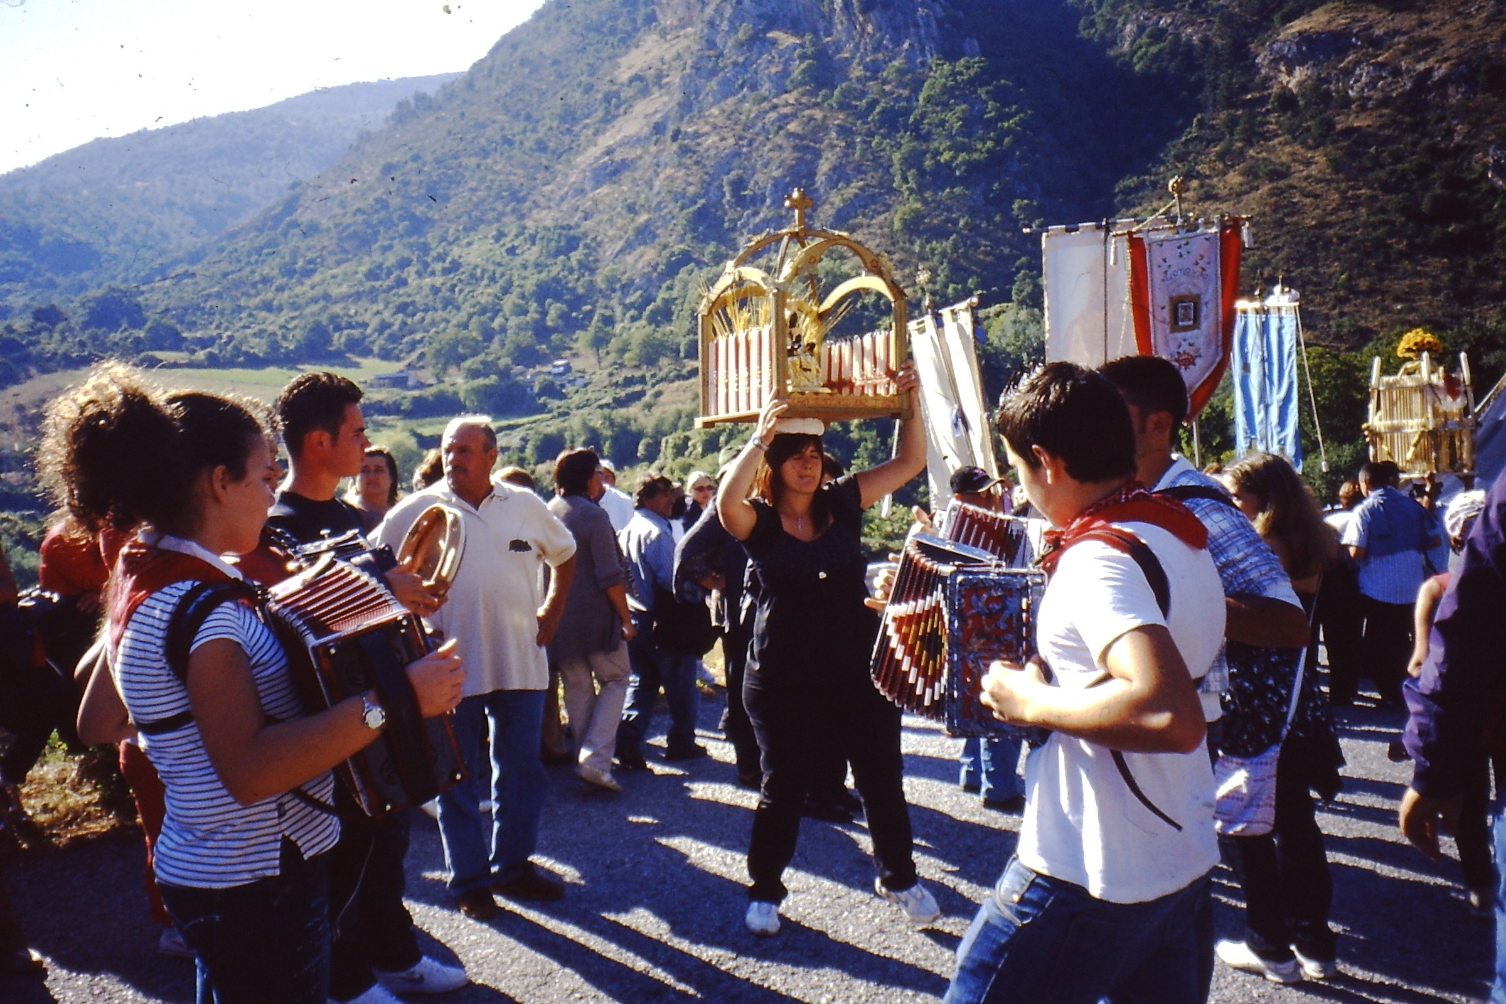

Slide 42
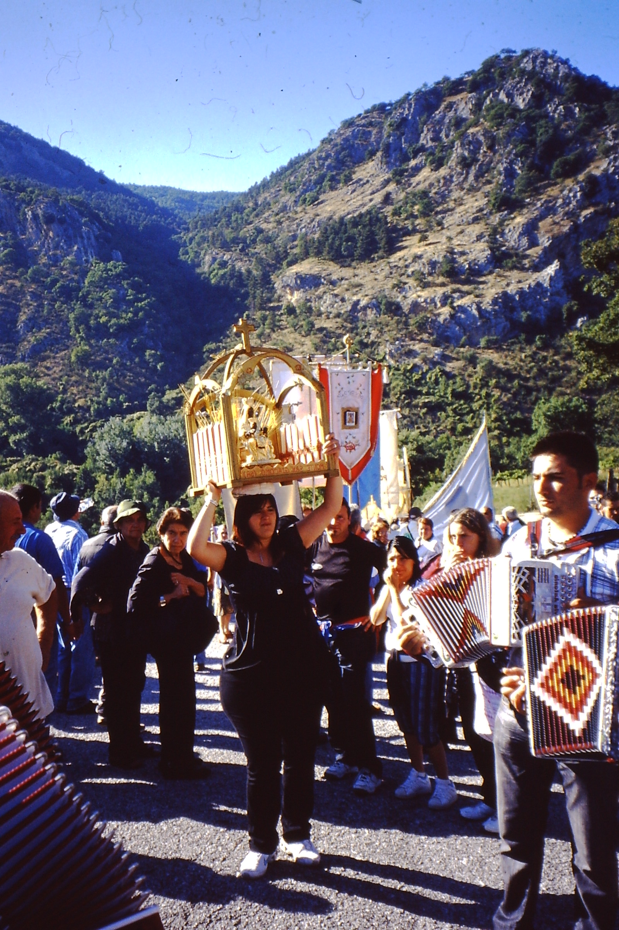

Slide 43
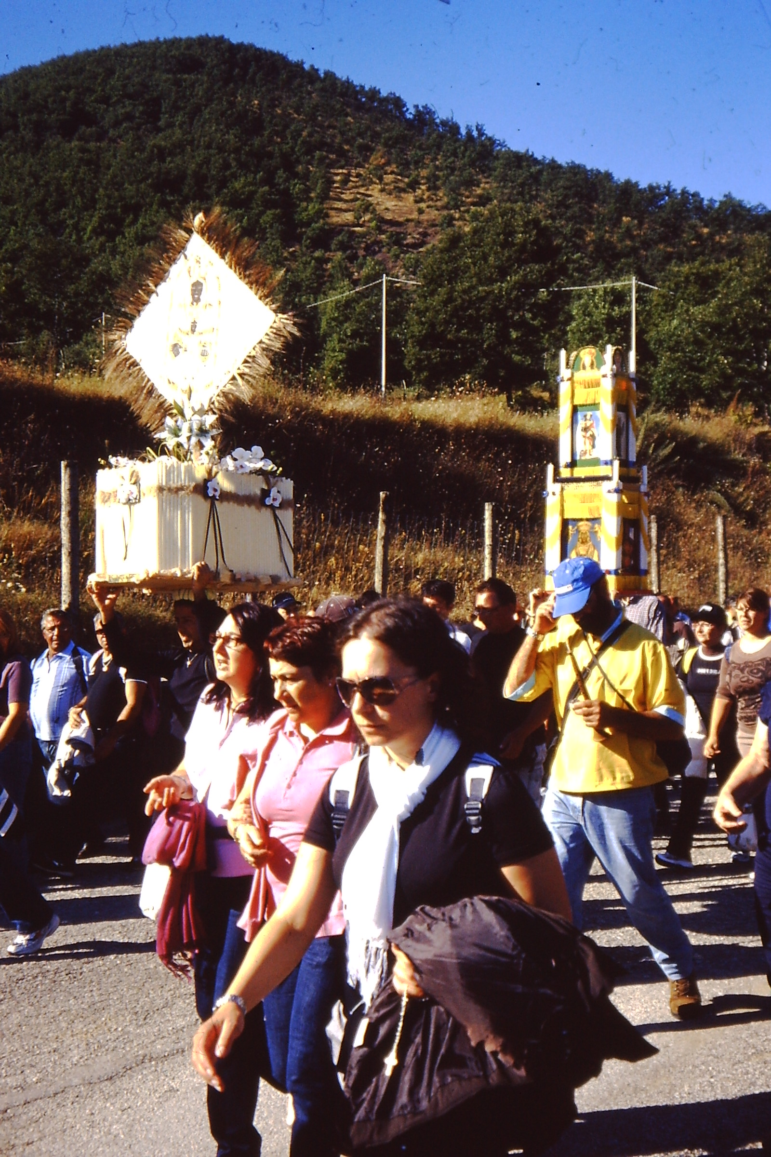

Slide 44
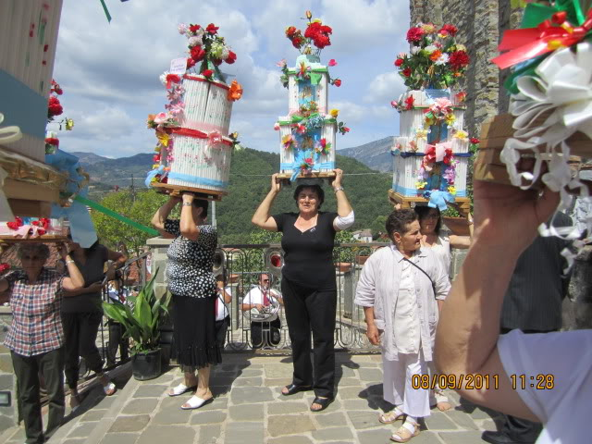

Slide 45
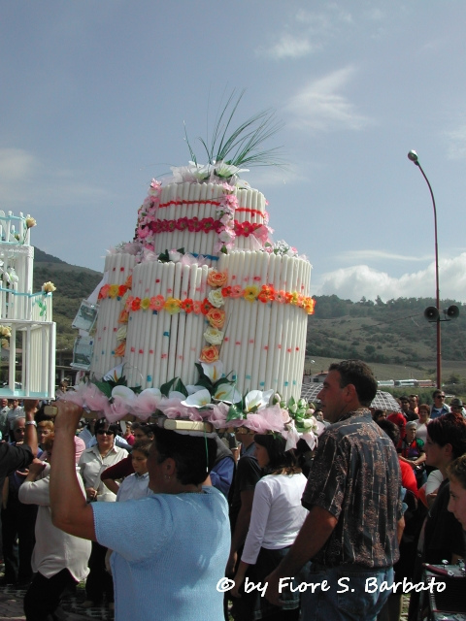
A Viggiano esiste una ritualità legata alle pietre, che, a livello simbolico, rappresentano le ossa della Terra e sono legate alla Dea Madre dal paleolitico.
Soprattutto nel passato, i pellegrini offrivano alla Madonna pietre più o meno lavorate, triangolari o cuneiformi: il riferimento all'organo sessuale femminile è abbastanza evidente.
Alcune donne portavano una pietra appesa al collo: anche questa, è un'usanza attestata da tempo immemorabile.
Percorrendo l'ultimo tratta delle Via Crucis, poi, molti pellegrini raccoglievano pietre che deponevano ai piedi delle croci, talvolta dopo averle baciate.
Ricordiamo che anche la yoni, simbolo dell'organo sessuale femminile fra i popoli ariani di matrice indiana, era spesso fabbricata in pietra. Quella forma ha poi originato il cuore.

Slide 46
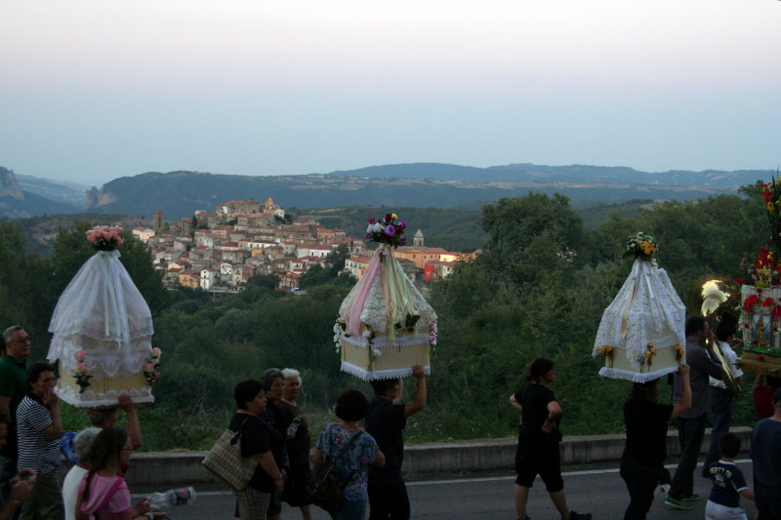

Slide 47
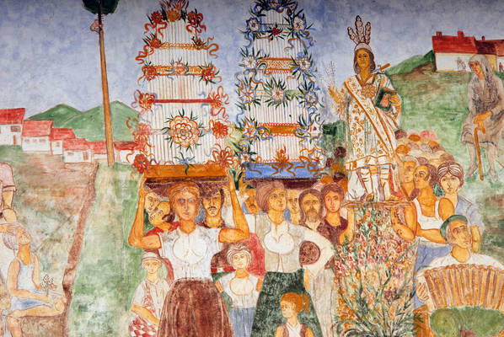

Slide 48
grazie
Michela Zucca
Servizi culturali

